Slide 1
Īpašo kategoriju personas datu apstrāde

Slide 2
Termini un skaidrojumi
Īpašo kategoriju personas dati:
personas dati, kas pēc savas būtības ir īpaši sensitīvi saistībā ar pamattiesībām un brīvībām
šādiem datiem pienākas īpaša aizsardzība, jo to apstrādes konteksts varētu radīt nopietnu risku pamattiesībām un brīvībām

Slide 3
Loģika, kas nosaka atsevišķu kategoriju personas datus kā īpašus
Directīva 95/46: pirmais ES tiesību akts, kas tika veltīts personas datu aizsardzībai, noteica:
“Riskantas” personas datu kategorijas: noteiktas personas datu kategorijas, kas varētu radīt lielāku risku Eiropas pilsoņu pamattiesībām un brīvībām;
Tos sauc par "īpašu kategoriju personas datiem", taču praksē - arī par «sensitīviem datiem» to sensitīvā rakstura dēļ attiecībā uz indivīda privātumu;
Šādu datu apstrāde ir aizliegta un šādus datus var apstrādāt tikai izņēmuma gadījumos, kas precīzi uzskaitīti dalībvalstu datu aizsardzības tiesību aktos.

Slide 4
Īpašo kategoriju personas dati saskaņā ar VDAR
VDAR paplašina īpašo kategoriju personas datu loku un paredz dažus jaunus izņēmumus (juridisko pamatu), kas datu apstrādātājiem dod tiesības apstrādāt šādus datus;
Dažāda veida dati dažādi ietekmē personas (t.i. objektīva pieeja);
Izvēli par to, kuru kategoriju personas datus definēt kā īpašus, būtiski ietekmēja diskriminācijas novēršanas tiesību akti.

Slide 5
ĪPAŠO KATEGORIJU PERSONAS DATU VEIDI

Slide 6
Personas dati, kas atklāj rasi vai etnisko piederību
Šīs kategorijas personas dati ir definēti kā sensitīvi, jo tie saistīti ar lielu diskriminācijas risku. Tiesiskajā doktrīnā ir minēti piemēri par to, kādi dati var ietilpt šajā kategorijā: personas vārds un uzvārds, viņa dzimšanas vieta, viņa dzimtā valoda vai viņa vecāku vārdi, kuri apvienojumā ļauj secināt viņa izcelsmi.

Slide 7
Politiskie uzskati
Šiem datiem nepieciešama īpaša aizsardzība, jo tie ir saistīti ar pilsoņu tiesībām veidot viedokļus par politiku, kā arī piedalīties (aktīvi kā politiķi un/vai pasīvi kā vēlētāji un pilsoniskās sabiedrības pārstāvji) valsts politiskajā dzīvē. Šādu datu piemēri ietver informāciju par piederību politiskajai partijai, informāciju par pievienošanos jebkādai petīcijai, piedalīšanos demonstrācijās, politisko atkalapvienošanos vai līdzīgiem pasākumiem, informāciju par kādas politiskās idejas atbalstu vai tās noraidīšanu.

Slide 8
Reliģiskā vai filozofiskā pārliecība
Šī datu kategorija ir cieši saistīta ar sirdsapziņas brīvību, t.i., brīvību izlemt, vai ticēt pārpasaulīgajiem spēkiem, kas nosaka mūsu ikdienas dzīvi un vai to paust citiem vai ne. Cilvēces vēsture ir pilna ar piemēriem, kad vardarbība notikusi, pamatojoties uz reliģiskajām atšķirībām, tādēļ šādi dati arī būtu īpaši jāaizsargā saskaņā ar datu aizsardzības tiesību aktiem.

Slide 9
Dalība arodbiedrībās
Informācija par šādu dalību ir sensitīva, jo tā rada diskriminējošu attieksmi darba tiesību jomā. Eiropas pilsoņiem ir brīvība slēgt darba koplīgumus un kolektīvi rīkoties, tāpēc pret viņiem nevajadzētu izturēties nevienlīdzīgi, pamatojoties uz viņu arodbiedrību piederību.

Slide 10
Ģenētiskie dati
Jauna kategorija, ko VDAR ieviesusi kā sensitīvus datus.
VDAR to definē kā “dati, kas attiecas uz fiziskas personas pārmantotajām vai iegūtajām ģenētiskajām pazīmēm, sniedz unikālu informāciju par minētās fiziskās personas fizioloģiju vai veselību un kas izriet jo īpaši no attiecīgās fiziskās personas bioloģiskā parauga analīzes”. Dažas dalībvalstis jau ir piešķīrušas šāda veida datiem sensitīvu datu statusu, bet VDAR pirmo reizi to ievieš ES līmenī.
Ģenētiskie dati ir jāaizsargā, jo šāda veida dati attiecas ne tikai uz attiecīgo datu subjektu, bet arī potenciāli var ietekmēt nenoteiktu personu loku, kas ir daļa no šī subjekta radiniekiem (tostarp bērnu dati utt.). Turklāt šādu datu detalizēta analīze varētu atklāt citu konfidenciālu informāciju, piemēram, datus par psiholoģisko vai veselības stāvokli (piemēram, noslieces uz slimībām, psihiskajiem traucējumiem utt.).

Slide 11
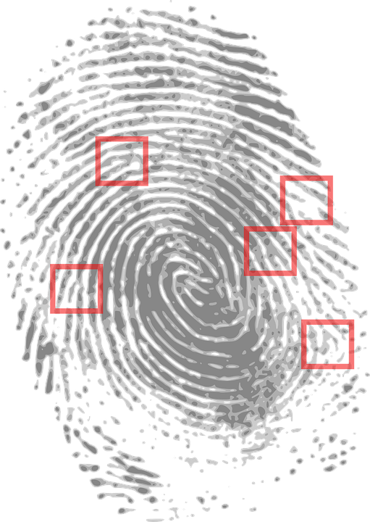
Biometriskie dati, lai veiktu fiziskas personas unikālu identifikāciju
Šāda veida datiem nepieciešama aizsardzība, jo tie ļauj pārziņiem nepārprotami identificēt konkrētu fizisku personu, pamatojoties uz to fiziskajām vai uzvedības īpašībām: pirkstu nospiedumi, sejas atpazīšana, varavīksnene, tīklene, asinsvadu topoloģija, DNS, runa, paraksts, taustiņu spiešana utt.). Tā kā šāda veida datu apstrāde kļūst arvien izplatītāka, ieviešot dažādus tehnoloģiskus risinājumus (piemēram, telpu piekļuves kontroles sistēmas, identifikācijas sistēmas tālvadības ierīcēs, piemēram, mobilajos tālruņos, planšetdatoros utt.), šāda apstrāde jāveic stingrāk un kontrolētāk, un šie faktori pamato šo datu iekļaušanu "sensitīvo" datu sarakstā saskaņā ar VDAR.

Slide 12
Biometriskie dati, lai veiktu fiziskas personas unikālu identifikāciju
Fotogrāfiju apstrāde netiks automātiski uzskatīta par sensitīvu apstrādi. Fotogrāfijas tiks uzskatītas par sensitīviem datiem tikai tad, ja tās ļaus biometrisku personas unikālu identifikāciju vai autentifikāciju (piem., elektroniskajā pasē vai cita veida identifikācijas dokumentā).

Slide 13
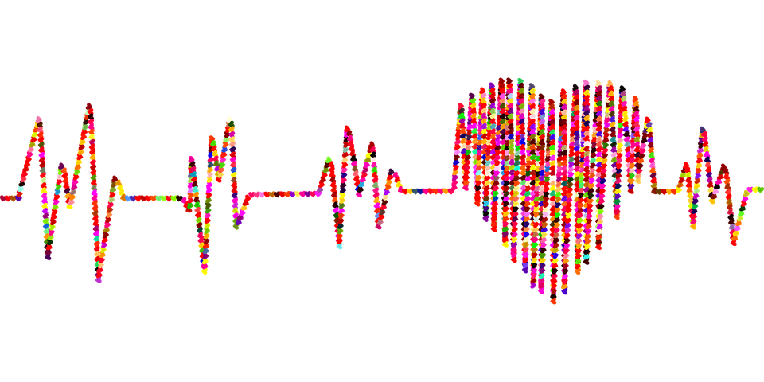
Dati par veselību vai dati par fiziskas personas dzimumdzīvi vai seksuālo orientāciju
Šādi dati ir ļoti sensitīvi, jo tie skar cilvēka dzīves visintīmākos aspektus;
Turklāt informācija par dzimumdzīvi un seksuālo orientāciju var radīt diskriminācijas, manipulācijas u.c. riskus. Teorētiski noteikts, ka šie dati ietver arī personas partnera(-u) precīzu identitāti.

Slide 14
Personas dati par sodāmību un pārkāpumiem
Personas dati par sodāmību un pārkāpumiem vai ar tiem saistīti drošības pasākumi NAV noteikti par īpašu kategoriju personas datiem.
Tomēr arī šāda veida informācija var radīt nevienlīdzīgas attieksmes risku (piemēram, nodarbinātības jomā), tāpēc arī uz šiem datiem attiecas īpaši apstrādes noteikumi.

Slide 15
Personas dati par sodāmību un pārkāpumiem
Saskaņā ar VDAR 10.pantu, šos datus var apstrādāt, pamatojoties uz vienu no juridiskajiem pamatiem 6.pantā, ja tiek izpildīts viens no diviem alternatīviem papildu nosacījumiem:
apstrāde tiek veikta oficiālas iestādes kontrolē; vai
apstrādi atļauj ES vai dalībvalsts tiesību akti, paredzot atbilstošas garantijas datu subjektu tiesībām un brīvībām.

Slide 16
Juridiskie pamati īpašo kategoriju personas datu apstrādei
Vispārējs aizliegums apstrādāt īpašo kategoriju personas datus netiek piemērots, ja tiek izpildīts viens no 9.pantā minētajiem alternatīvajiem nosacījumiem.
Nosacījumi norādīti nākamajos slaidos.

Slide 17
Nepārprotama piekrišana
Prasības, kas jāizpilda saskaņā ar VDAR, lai iegūtu derīgu piekrišanu (brīvi sniegtu, konkrētu, informētu (apzinātu), viennozīmīgu), jebkurā gadījumā attiecas uz īpašo kategoriju personas datu apstrādi.
Jēdziens "nepārprotams" attiecas uz veidu, kādā datu subjekts izsaka piekrišanu - datu subjektam jāsniedz skaidrs piekrišanas apliecinājums.
Viens no veidiem, kā dot piekrišanu, ir to skaidri apstiprināt rakstiski;
Tiešsaistē var izmantot dažādus risinājumus, aizpildot elektronisko veidlapu, nosūtot e-pastu, augšupielādējot skenētu dokumentu ar datu subjekta parakstu vai izmantojot elektronisko parakstu;
Jebkādi citi līdzekļi, kas ļautu datu pārzinim pierādīt augsto slieksni, kādā piekrišana sniedzama.

Slide 18
Nepārprotama piekrišana
Ņemot vērā pilnvaru nesabalansētību starp datu subjektiem un publiskām iestādēm, pašvaldībām nav ieteicams pamatoties galvenokārt uz nepārprotamu piekrišanu īpašu kategoriju personas datu apstrādē (tostarp attiecībās ar iedzīvotājiem un darbiniekiem).

Slide 19
Pienākumi vai konkrētas tiesības nodarbinātības, sociālā nodrošinājuma un sociālās aizsardzības tiesību jomā
Šis nosacījums īpaši attiecas uz pašvaldībām, vadot savus iekšējos personāla procesus. Īpašo kategoriju personas datu apstrāde varētu būt nepieciešama visos darba attiecību posmos - sākumā (jauna personāla pieņemšanas procesā), izpildes un izmaiņu posmā, un galu galā pie darba attiecību izbeigšanas.
Piemēri, kuros šāda apstrāde varētu būt nepieciešama, ietver darbnespējas un grūtniecības un dzemdību atvaļinājumu administrēšanu; darbinieku pāriešanu piemērotākā amatā veselības apsvērumu dēļ pēc veselības aprūpes iestāžu pieprasījuma; ievērojot obligātos noteikumus, kas paredz noteiktu kategoriju darbinieku aizsardzību, ja tiek pārtrauktas darba attiecības utt.

Slide 20
Pienākumi vai konkrētas tiesības nodarbinātības, sociālā nodrošinājuma un sociālās aizsardzības tiesību jomā
VDAR ieviestās vispārīgās prasības šī pamata lietojumiem:
Apstrādei jābūt nepieciešamai, lai izpildītu datu pārziņa pienākumus vai konkrētas datu subjekta tiesības;
Šie pienākumi/tiesības atrunātas ES/dalībvalstu tiesību aktos vai koplīgumā;
Nodrošinātas piemērotas garantijas datu subjekta pamattiesībām un interesēm.

Slide 21
Datu subjekta vai citas fiziskas personas vitālās intereses
Līdzīgi juridiskajam pamatam saskaņā ar VDAR 6.pantu, «vitālās intereses» attiecas uz apstākļiem, kas saistīti ar dzīvību vai nāvi;
Tās varētu būt datu subjekta vai kādas citas personas vitālās intereses;
Atšķirīgais salīdzinājumā ar 6.pantu ir tas, ka pārzinim ir pienākums pierādīt papildu nosacījuma esamību, proti, ka "datu subjekts ir fiziski vai juridiski nespējīgs dot savu piekrišanu". Tas nozīmē, ka pārzinim pirms tam jācenšas iegūt datu subjekta piekrišana.

Slide 22
Apstrāde, ko veic bezpeļņas struktūra, kas to dara ar politisku, filozofisku, reliģisku vai ar arodbiedrībām saistītu mērķi
Iespēja apstrādāt sensitīvus datus saskaņā ar šo juridisko pamatu ir paredzēta konkrētām bezpeļņas organizācijām, piemēram, politiskajām partijām, fondiem, baznīcām, citām filozofisko, reliģisko vai arodbiedrību organizāciju formām. Šādas organizācijas var apstrādāt sensitīvus datus, ja:
šie dati attiecas tikai uz šīs struktūras locekļiem/bijušajiem locekļiem, vai personām, kas ar šo struktūru uztur regulārus sakarus;
apstrāde tiek veikta to leģitīmo darbību ietvaros;
apstrāde tiek veikta saistībā ar to konkrētiem nolūkiem;
ir nodrošināta datu subjektu pamattiesību aizsardzība atbilstošā līmenī;
personas dati netiek izpausti ārpus minētās struktūras bez datu subjekta piekrišanas.

Slide 23
Dati, kurus datu subjekts ir apzināti publiskojis
Ja datu subjekts savus personas datus apzināti atklāj plašai sabiedrībai, tad tiek pieņemts, ka datu subjekts ir atteicies no īpašās aizsardzības, kas piešķirta šādai informācijai;
Lēmumam atklāt šādu informāciju jābūt indivīda brīvas izvēles rezultātam;
Šādu datu atklāšana var izpausties dažādos veidos - dati no publiski pieejamiem reģistriem, vietnēm, sarakstiem, forumiem vai pat no profila sociālajā tīklā, kas ir pieejams bez lietotāja konta utt.;
Fakts, ka šādi dati ir apzināti publiskoti neatbrīvo pārzini no pienākuma ievērot citas VDAR prasības - piemēram, ievērot datu aizsardzības principus, ievērot privātumu pēc noklusējuma un integrētu privātumu, veikt attiecīgus pasākumus, lai garantētu datu drošību utt.

Slide 24
Likumīgo prasību celšana, īstenošana vai aizstāvēšana un tiesas, pildot savus uzdevumus
Atsevišķos gadījumos sensitīvu datu apstrāde var būt nepieciešama pārzinim, lai celtu, īstenotu vai aizstāvētu likumīgas prasības;
Pārzinim ir pienākums pierādīt, ka šāda apstrāde ir nepieciešama, t.i., ka starp apstrādi un nolūkiem pastāv cieša un būtiska saistība;
Šādas situācijas varētu ietvert, piemēram, administratīvajā tiesā iesniegtas pārsūdzības par pašvaldību izdotiem aktiem, ja sensitīvu datu apstrāde notika iepriekšējās administratīvās procedūras laikā; darba strīdi, kuros pašvaldībām kā darba devējiem būtu jāņem vērā darbinieku dati par veselības stāvokli utt.
Papildus tam, tiesu darbības ietvaros veiktā apstrāde arī var tikt pamatota ar šādu kategoriju personas datu apstrādi.

Slide 25
Būtiskas sabiedrības intereses, pamatojoties uz ES vai dalībvalsts tiesību aktiem
Dalībvalstīm ir atļauts ieviest savos nacionālajos tiesību aktos īpašu noteikumu, kas ļauj apstrādāt sensitīvus datus, pamatojot šādu apstrādi ar būtiskām sabiedrības interesēm;
Lai izpildītu VDAR prasības, dalībvalstīm jānodrošina, ka:
apstrāde ir samērīga ar izvirzīto mērķi;
tiek ievērota tiesību uz datu aizsardzību būtība;
pieņemtie tiesību akti paredz piemērotus un konkrētus pasākumus datu subjekta pamattiesību un interešu aizsardzībai.

Slide 26
Profilaktiskā vai arodmedicīna, darbinieka darbspējas novērtēšana, medicīniska diagnoze, veselības vai sociālās aprūpes vai ārstēšanas nodrošināšana
Aizliegums apstrādāt īpašo kategoriju personas datus neattiecas uz apstrādi, kas tiek veikta medicīniskās/sociālās aprūpes nolūkos;
Šāda apstrāde var notikt dažādās jomās, piemēram, arodmedicīnā, medicīniskajā diagnozē vai pakalpojumu sniegšanā sociālās vai medicīniskās aprūpes jomā;
Šāda apstrāde var notikt, pamatojoties uz ES vai dalībvalstu tiesību aktiem vai saskaņā ar līgumu ar veselības aprūpes speciālistu;
Papildus tam VDAR 9.panta 3.punkts ļauj sensitīvus datus apstrādāt personai, uz kuru attiecas dienesta noslēpuma ievērošanas pienākums;
Šis juridiskais pamats attiecas uz ārstiem, medicīnas māsām un citām personām, kas iesaistītas veselības aprūpes pakalpojumu sniegšanā.

Slide 27
Sabiedrības intereses sabiedrības veselības jomā
Saskaņā ar VDAR 54.apsvērumu "sabiedrības veselība" ir jāinterpretē saskaņā ar definīciju Regulā (EK) Nr. 1338/2008, proti, kā visi elementi, kas saistīti ar veselību, proti, veselības stāvoklis, tostarp saslimstība un invaliditāte, faktori, kas ietekmē veselības stāvokli, veselības aprūpes vajadzības, veselības aprūpei piešķirtie resursi, veselības aprūpes nodrošināšana un vispārēja piekļuve tai, kā arī veselības aprūpes izdevumi un finansējums, un nāves cēloņi.
Veselības datu apstrāde sabiedrības interešu labad nedrīkst novest pie tā, ka trešās personas, piemēram, darba devēji vai apdrošināšanas un banku uzņēmumi, apstrādā personas datus citiem mērķiem.

Slide 28
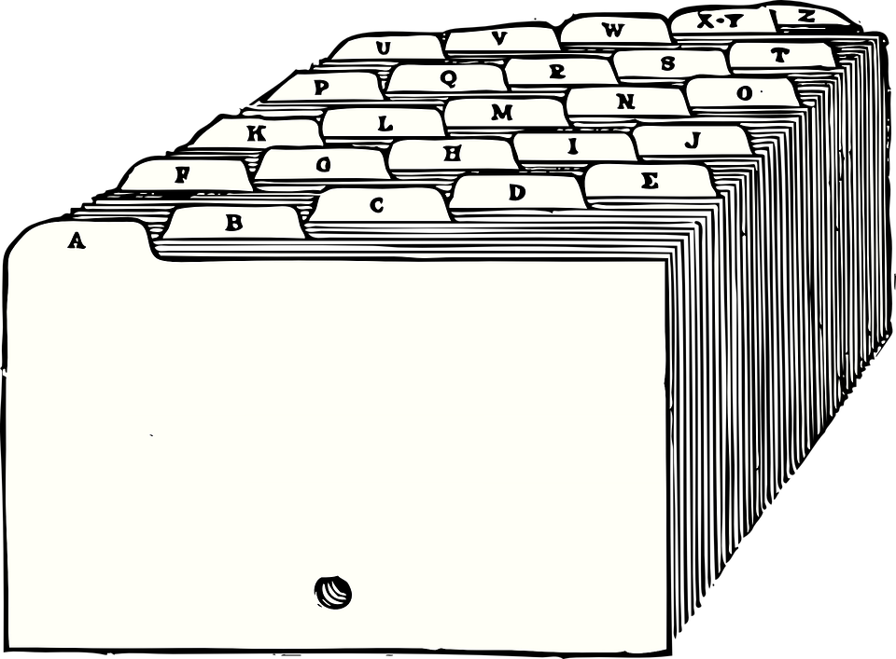
Apstrāde, kas tiek veikta arhivēšanas nolūkos sabiedrības interesēs, zinātniskās vai vēstures pētniecības nolūkos, vai statistikas nolūkos
Šādu mērķu apstrādei jābalstās uz dalībvalstu vai ES tiesību aktiem.
VDAR pieprasa, lai tiesību normas, kas atļauj šādu apstrādi būtu: samērīgas ar izvirzītajam mērķim, ievēro tiesību uz datu aizsardzību būtību un paredz piemērotus un konkrētus pasākumus datu subjekta pamattiesību un interešu aizsardzībai.
Ieviestajiem aizsardzības pasākumiem jāatbilst attiecīgo personas datu sensitīvajam raksturam.

Slide 29
Papildu nosacījumi dalībvalstu tiesību aktos
VDAR 9.panta 4.punkts atļauj dalībvalstīm ieviest papildu nosacījumus vai ierobežojumus noteiktu īpašo kategoriju personas datu apstrādei, proti: ģenētiskie dati, biometrijas dati vai dati par veselību.

Slide 30
Secinājumi
Pašvaldībām būtu jāapzinās, ka noteiktām personas datu kategorijām nepieciešama īpaša aizsardzība, jo tās būtībā ir saistītas ar cilvēka dzīves visintīmākajiem aspektiem un/vai var radīt diskriminācijas riskus. Parasti šādu datu apstrāde ir aizliegta, ja vien nav papildus nosacījumu (izņēmumi).
Vispraktiskākie aspekti, kas varētu ietekmēt pašvaldību darbības, ir darbinieku veselības datu apstrāde. VDAR ļauj veikt šādu apstrādi, bet tikai tad, ja tas ir nepieciešams pārziņa pienākumu veikšanai (vai datu subjekta tiesībām) saskaņā ar darba tiesībām.
Dati par sodāmību un pārkāpumiem nav īpaša kategorija, tomēr arī uz tiem attiecas īpašais datu apstrādes režīms saskaņā ar VDAR. Būtu jāpārskata personāla vadības prakses sodāmības datu apkopošanā vai veicot nākamo darbinieku iepriekšējo darbību plašas pārbaudes, ņemot vērā VDAR.

Slide 31
Ieteikumi sīkākas informācijas iegūšanai:
Kādi personas dati ir uzskatāmi par sensitīviem?
Saskaņā ar kādiem nosacījumiem mans uzņēmums/organizācija var apstrādāt sensitīvus datus?
DG29, Pamatnostādnes par piekrišanu saskaņā ar Regulu 2016/679, WP 259;
DG29, Atzinums 06/2014 par personas datu apstrādātāja likumīgo interešu jēdzienu saskaņā ar Direktīvas 95/46/EK 7. pantu, WP 217.

